Slide 1
「房地合一新制法令」介紹
李美惠
105年3月1日
1
Notes:
1

Slide 2
課程大綱
壹、舊制(房屋-財產交易所得)簡介
貳、新制介紹(含修正所得稅法部分條文及申報作業要點內容)
2
Notes:
2

Slide 3
舊制(財產交易所得)簡介
土地
所得稅法第4條:下列各種所得，免納所得稅：
-第1項第16款
個人及營利事業出售土地，或個人出售家庭日常使用之衣物、家具，或營利事業依政府規定為儲備戰備物資而處理之財產，其交易之所得。
房屋
所得稅法第14條第1項第7類
財產交易所得：凡財產及權利因交易而取得之所得
3

Slide 4
舊制-財產交易所得(一)
所得稅法第14條第1項第7類1至2款
財產或權利原為出價取得者，以交易時之成交價額，減除原始取得之成本，及因取得、改良及移轉該項資產而支付之一切費用後之餘額為所得額。
財產或權利原為繼承或贈與而取得者，以交易時之成交價額，減除繼承時或受贈與時該項財產或權利之時價及因取得、改良及移轉該項財產或權利而支付之一切費用後之餘額為所得額。
*個人出售房地，其原始取得成本及出售價格之金額，如經稽徵機關查核明確，惟因未劃分或僅劃分買進或賣出房地之各別價格者，應以房地買進總額及賣出總額之差價，按出售時之房屋評定現值占土地公告現值及房屋評定現值之比例計算房屋之財產交易損益。
4

Slide 5
舊制-財產交易所得(二)
財政部１０２１１１４台財稅字
第１０２００１５７２００號令
個人出售因贈與而取得之房屋，於計算財產交易損益時，得減除受贈與時據以課徵贈與稅之房屋評定標準價格
個人出售因贈與而取得之房屋，依所得稅法第14條第1項第7類第2款規定計算財產交易損益時，其得減除受贈與時該房屋之時價，應以受贈與時據以課徵贈與稅之房屋評定標準價格為準。
5

Slide 6
舊制-財產交易所得(三)
財政部８３０２０８台財稅第８３１５８３１１８號函
個人出售房屋計算財產交易所得可減除之成本及費用項目
主旨:核釋個人出售房屋，計算其財產交易所得可減除之成本及費用項目疑義。
說明：
二、有關成本及費用之認列規定如下：
（一）成本方面：包括取得房屋之價金、購入房屋達可供使用狀態前支付之必要費用（如契稅、印花稅、代書費、規費、公證費、仲介費等），於房屋所有權移轉登記完成前，向金融機構借款之利息暨取得房屋所有權後使用期間支付能增加房屋價值或效能非2年內所能耗竭之增置、改良或修繕費。
（二）移轉費用方面：為出售房屋支付之必要費用如仲介費、廣告費、清潔費、搬運費等。
三、至取得房屋所有權後，於出售前支付之各項費用，除前述轉列房屋成本之增置、改良或修繕費外，其餘如使用期間繳納之房屋稅、管理費及清潔費、金融機構借款利息等，均屬使用期間之相對代價，不得列為成本或費用減除。
6

Slide 7
103及104年度個人出售房屋未申報或已申報而未能提出證明文件之財產交易所得標準簡表1
稽徵機關僅查得或納稅義務人僅提供交易時之實際成交金額，而無法證明原始取得成本，如符合下列情形之一者，應以查得之實際房地總成交金額，按出售時之房屋評定現值占公告土地現值及房屋評定現值總額之比例計算歸屬房屋之收入，再以該收入之15%計算其出售房屋之所得額：
１、臺北市，房地總成交金額新臺幣7,000萬元以上(同103年度)。
２、新北市，房地總成交金額新臺幣6,000萬元以上(同103年度))。
３、臺北市及新北市以外地區，房地總成交金額新臺幣4,000萬元以上(同103年度)。

Slide 8
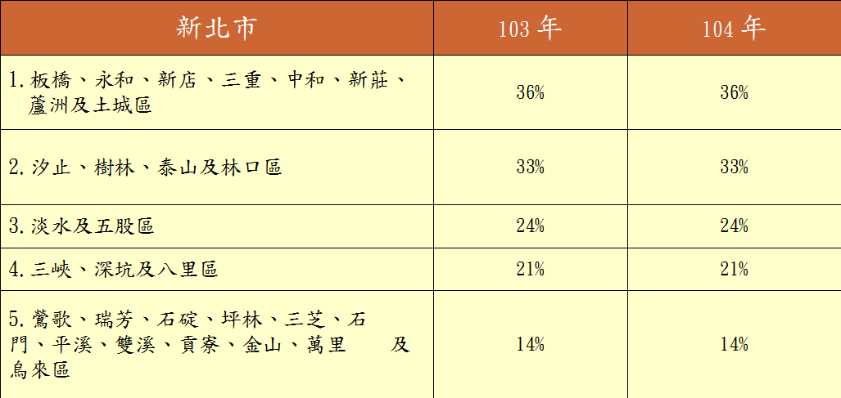
103及104年度個人出售房屋未申報或已申報而未能提出證明文件之財產交易所得標準簡表2

Slide 9
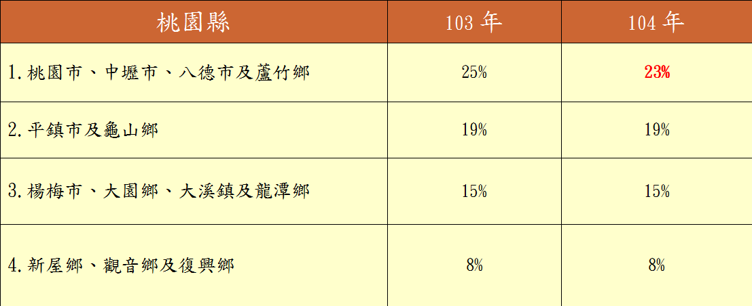
103及104年度個人出售房屋未申報或已申報而未能提出證明文件之財產交易所得標準簡表3

Slide 10
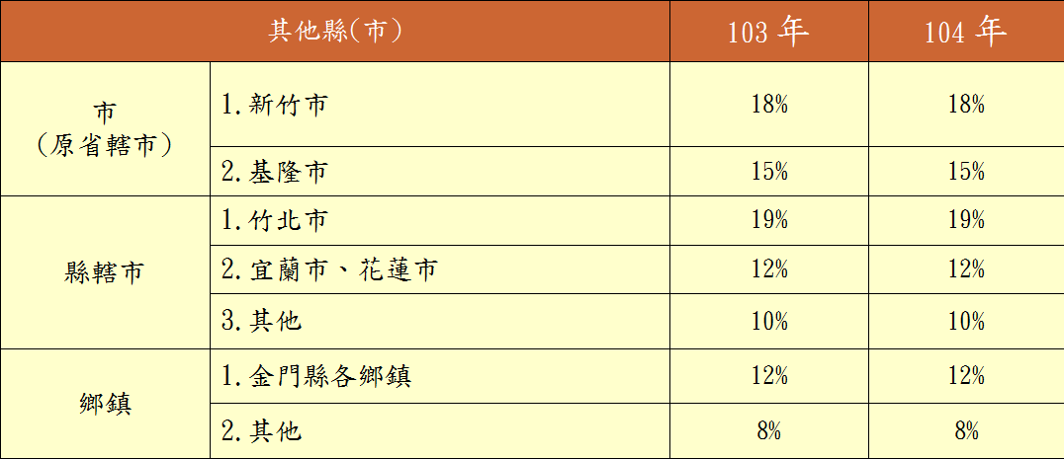
103及104年度個人出售房屋未申報或已申報而未能提出證明文件之財產交易所得標準簡表4

Slide 11
新制(房地合一)法律依據
  為建立房地合一課徵所得稅制度，104年6月24日總統公布所得稅法部分條文，新增第4條之4、第4條之5、第14條之4至第14條之8、第24條之5、第108條之2及第125條之2等10條條文及修正第126條，規範新制課徵範圍、所得計算、適用稅率及申報等規定，並自105年1月1日起施行。
11

Slide 12
增訂條文說明
增定條文 | 說 明 | 備 註
所§4-4 | 課稅範圍 | 新增
所§4-5 | 減免範圍-自住房地免稅優惠 | 新增
所§14-4 | 稅基、稅率、稅額計算及盈虧互抵 | 新增
所§14-5 | 報繳期限(納方-申報規定) | 新增
所§14-6 | 未申報未提示成本費用 | 新增
所§14-7 | 未申報案件處理、稽徵程序 | 新增
所§14-8 | 重購退稅 | 新增
所§24-5 | 營利事業 | 新增
所§108-2 | 罰則 | 新增
所§125-2 | 房地合一稅課收入之運用 | 新增
所§126 | 附則 | 修正
12

Slide 13
房地合一(新制)課稅範圍(所§4-4、要點§2)
適用新制範圍:
  個人及營利事業自105年1月1日起交易下列房屋、房屋及其坐落基地或依法得核發建照之土地(以下簡稱房屋、土地)，應依新制規定課徵所得稅:
    105年1月1日以後取得的房屋及土地。
    103年1月1日之次日(103年1月2日)以後取得的房屋及土地(不包含依農業發展條例申請興建的農舍)，且房屋及土地持有期間在2年以內者。
    個人(營利事業除外)於105年1月1日以後取得以設定地上權方式之房屋使用權。
土地不再免所得稅。
農舍不適用新制仍按現制課稅。
不適用新制者仍適用現行課稅規定。
13

Slide 14


取得以設定地上權方式之房屋使用權
建物所有權人：開發商
建物使用權人：買受人
*開發商與使用權買受人約定使用權期限(與地上權期限大致相同)，期滿應歸還建物。
建物
(開發商興建，
為建物所有權人)
土地所有權人：政府
地上權人：開發商
*政府與地上權人約定地上權期限，期滿應歸還土地及移轉建物。
國有非公用土地
(政府將地上權設定予開發商)
14

Slide 15
  農舍：個人及營利事業出售依農業發展條例申請興建的農舍，不論何時取得、出售，均按舊制規定，僅就房屋部分計算財產交易所得，課徵綜合所得稅。
15

Slide 16
房地合一所得稅制規定─課稅範圍
自105年1月1日起交易房屋、土地
按取得時點適用新、舊制：
新制：房地合一課徵所得稅／舊制：僅房屋課徵所得稅
103.1.2以後取得，且
持有2年以下：新制
持有超過2年：舊制
舊制
新制
103.1.1以前取得
105.1.1以後取得
Timeline
103.1.1
105.1.1
16

Slide 17
  個人或營利事業持有的房屋、土地，在104年12月31日以前出售，是否要適用新制課徵所得稅？
  答：
  否。房地只要在104年12月31日以前出售者，均適用舊制課稅規定。
17

Slide 18
  個人或營利事業持有的房屋、土地，在105年1月1日以後出售，是否均要適用新制課徵所得稅？
  答：不一定，房地在105年1月1日以後取得，日後出售時，須按新制規定課稅。如果房地在104年12月31日以前取得，在105年1月1日以後出售，則須考量房地持有期間是否在2年以內，如持有期間在2年以內，應適用新制課稅規定；如持有期間已超過2年，則仍適用舊制課稅規定。
18

Slide 19
舉例說明
取得日期 | 出售日期 | 持有時間 | 適用新制or舊制
99.02.13 | 105.05.06 | -----------
103.03.24 | 104.12.20 | ----------
103.03.24 | 105.12.20 | 超過2年
104.08.15 | 105.06.06 | 2年之內
104.03.26 | 105.06.06 | 2年之內
105.03.24 | 106.01.01 | 取得日及出售日均在105.1.1之後
舊制
舊制
舊制
新制
新制
新制
19

Slide 20
房地合一免稅範圍(所§4-5)
  第1項
  個人自住房地400萬元免稅優惠（第1款）
  符合農業發展條例第37條及第38條之1規定得申請不課徵土地增值稅之土地（第2款）
  被徵收或被徵收前先行協議價購之土地及其土地改良物（第3款）
  尚未被徵收前移轉依都市計畫法指定之公共設施保留地（第4款）
  第2項：第2款至4款房地交易損失
  個人：不適用盈虧互抵規定，亦免申報。
  營利事業：不得自其所得額中減除。
  ※第1款房地交易，無論盈虧均需依規定申報。
20

Slide 21
符合農業發展條例第37條及第38條之1規定得申請不課徵土地增值稅之土地（第1項第2款）
  作農業使用之農業用地移轉與自然人。
  作農業使用之耕地依規定移轉與農民團體、農業企業機構及農業試驗研究機構。
  農業用地經依法律變更為非農業用地，細部計畫尚未完成，未能准許依變更後計畫用途使用等。(視同農業用地)
21
Notes:
21

Slide 22
個人部分-自住房地租稅優惠(所§4-5)
  個人自住房地免稅（第1項第1款）
    課稅所得在400萬元以下部分（6年內以適用1次為限）
    稅率：獲利400萬元以下免稅，超過400萬元者一律10%。 (§14-4第3項第1款第7目)
  新制個人自住房地適用要件
    個人或其配偶、未成年子女於該房屋辦竣戶籍登記、持有並居住於該房屋連續滿6年(繼承或受遺贈取得者，得將被繼承人或遺贈人持有期間合併計算(§14-4第4項)
    交易前6年內，無出租、供營業或執行業務使用
    個人與其配偶及未成年子女於交易前6年內未曾適用本款規定
22

Slide 23
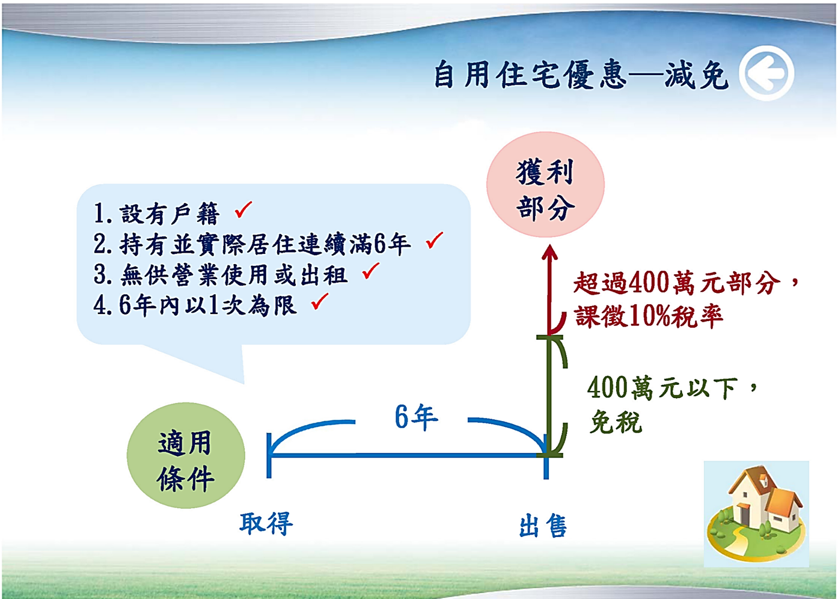

Slide 24
個人房屋、土地交易所得計算及相關調整一
所得額及課稅所得之計算
(本法第14條之4第1項、第3項序文及第6點)
第6點
個人依本法第14條之4規定計算房屋、土地交易所得，減除當次交易依土地稅法規定計算之土地漲價總數額後之餘額，應按規定稅率計算應納稅額，申報納稅，不併計綜合所得總額。
  出價取得：
  房地交易所得＝交易時成交價額
  －原始取得成本
  －因取得、改良及移轉而支付之費用
24
Notes:
24

Slide 25
個人房屋、土地交易所得計算及相關調整二
  繼承或受贈取得：
房地交易所得＝交易時成交價額
－繼承或受贈時房屋評定現值及公告土地現值按政府發布之消費者物價指數調整後之價值
－因取得、改良及移轉而支付之費用
※應計入課稅之金額(課稅所得)
＝房地交易所得
－依土地稅法計算之土地漲價總數額
註:最近一期消費者物價指數調整比例，請參閱中華民國統計資訊網站
(http://www.stat.gov.tw)/物價指數/統計表/各年月為基期之消費者物
價總指數-稅務專用
25
Notes:
25

Slide 26
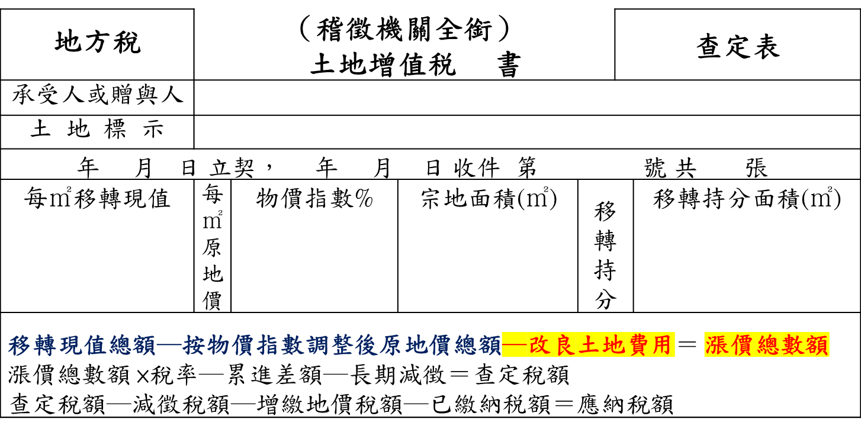
收入
房地交易所得
成本
土地漲價總數額
費用
26
Notes:
26

Slide 27
房地合一所得稅制規定─課稅稅基
改制前
僅房屋課徵所得稅
改制後
房地合一課徵所得稅
收入
收入
成本
成本
費用
費用
避免重複課稅
房地交易所得
土地漲價總數額
房屋交易所得
課稅所得
27

Slide 28
房地利得課稅新舊制比較
項 目 |  | 舊 制 |  | 新 制
 |  | 房屋 | 土地 | 房屋 | 土地
利 得 | 稅 目 | 綜合所得稅 | 土增稅 | 所得稅 | 土增稅
 |  |  |  |  | 所得稅
 | 計稅方式 | 應稅 | 免稅 | 合一課徵所得稅
 |  |  |  | 土增稅仍維持課徵
適用範圍 |  | 103.1.1以前取得之房地 |  | 105.1.1以後取得之房地
 |  | 103.1.2以後取得之房地，且持有期間超過2年 |  | 103.1.2以後取得之房地，且持有期間未超過2年
申報方式 |  | 併入年度綜合所得稅總額，於次年5月辦理結算申報 |  | 分離課稅，完成所有權移轉登記日次日起算30天內申報納稅
課稅所得(稅基) |  | 房屋收入-成本-費用 |  | 房地收入-成本-費用-土地漲價總數額
施行期間 |  | 不論何時移轉均適用 |  | 105.1.1後出售適用
28

Slide 29
稅率 (所§14-4第3項)
居住者
按持有期間
1年以內：45%、2年以內超過1年：35%
10年以內超過2年：20%、超過10年：15%
非自願交易
符合財政部公告之調職、非自願離職或其他非自願性因素，交易持有期間在2年以下之房屋、土地者：20%
合作興建
個人以自有土地與營利事業合作興建房屋，自土地取得之日起算2年內完成並銷售該房屋、土地者：20%
自用住宅：10%(課稅所得超過400萬元部分)
非居住者
持有1年以內：45%、持有超過1年：35%
29

Slide 30
何謂中華民國境內居住之個人
「中華民國境內居住之個人」認定原則：
是指在中華民國境內有住所，並經常居住在境內；或在中華民境內無住所，一課稅年度在境內居留合計滿183天；若個人於一課稅年度內在中華民國設有戶籍，且在中華民國境內「居住合計滿31天」，或「居住合計在1天以上未滿31天，其生活及經濟重心在中華民境內」者，亦可認定為中華民國境內居住之個人，按居住者課徵綜合所得稅。
註:生活及經濟重心在中華民境內，應衡酌個人之家庭與社會關係、政治文化及其他活動參與情形、職業、營業所在地、管理財產所在地等因素。
30

Slide 31
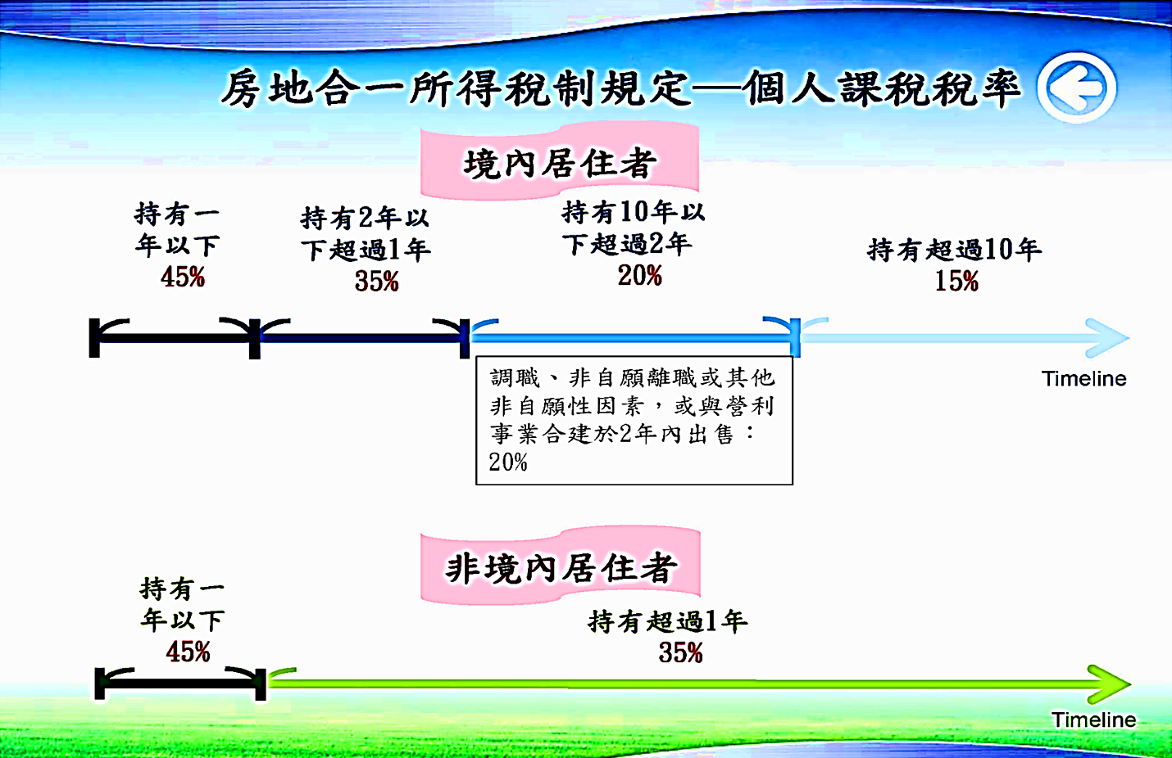

Slide 32
舉例：
假設小明103年3月取得房屋2000萬
104年6月售2300萬，課奢侈稅10%，2300x10%=230萬
105年2月售2300萬，課房地合一稅35%，300x35%=105萬
105年4月售2300萬，都不用課。
假設小明符合奢侈稅自住，103年3月取得房屋2000萬
104年6月售2300萬，免課
105年2月售2300萬，課房地合一稅35%，300x35%=105萬
105年4月售2300萬，都不用課。
萬
32

Slide 33
假設小明104年10月取得房屋2000萬
105年9月售2300萬，課房地合一稅45%，300x45%=135萬
106年11月售2300萬，都不用課。
假設小明105年1月2日取得房屋2000萬
105年6月售2300萬，課房地合一稅45%，300x45%=135萬
106年6月售2300萬，課房地合一稅35%，300x35%=105萬萬
33

Slide 34
自住房地租稅優惠計算說明
王太太105年7月1日購入Ａ自住房地，成本1,300萬元，於115年6月30日出售，售價2,000萬元，取得、改良及移轉的費用100萬元，土地漲價總數額100萬元，如符合自住房地租稅優惠適用條件，其應納稅額計算如下：
房屋土地交易所得＝成交價額2,000萬元－成本
1,300萬元－費用100萬元＝600萬元
課稅所得＝房屋土地交易所得600萬元－土地漲價
總數額100萬元＝500萬元
應納稅額＝(課稅所得額500萬元－免稅額400萬元)
×10%稅率＝10萬元
34

Slide 35
大仁在105年首次購屋(A屋)，110年和小青結婚，小青名下有106年購入之B屋，大仁於111年賣掉A屋，小青在112年賣掉B屋，若A、B兩屋均符合自用住宅之規定，出售時可否皆適用自用住宅租稅優惠？
答：
(1)大仁111年出售A屋時可適用自用住宅租稅優惠之相關規定(應於所有權移轉登記日之次日起算30日內辦理申報)。
(2)小青在112年賣掉B屋時，因配偶(大仁)於6年內已適用自用住宅租稅優惠，故小青雖已持有B屋6年，尚無法再適用自用住宅租稅優惠。
35

Slide 36
阿哲和小月為夫妻，阿哲在105年購入A屋，小月在106年購入B屋，阿哲於111年賣掉A屋，兩人於112年離婚，小月在113年賣掉B屋，若A、B兩屋均符合自用住宅之規定，出售時可否皆適用自用住宅租稅優惠？
答
：阿哲111年出售A屋時可適用自用住宅租稅優惠之相關規定(應於所有權移轉登記日之次日起算30日內辦理申報)
小月在113年賣掉B屋時，因戶籍檔上已無配偶，仍可主張適用自用住宅租稅優惠。
36

Slide 37
大志和小新(92年次)為父子，大志在105年購入A屋，小新在106年(14歲)購入B屋，大志於111年(小新19歲)賣掉A屋，小新在113年(21歲)賣掉B屋，若A、B兩屋均符合自用住宅之規定，出售時可否皆適用自用住宅租稅優惠？
Ａ：
大志111年出售A屋時可適用自用住宅租稅優惠，但仍應於所有權移轉登記日之次日起算30日內辦理申報。
小新在113年賣掉B屋時，因已成年，戶籍檔上無配偶及未成年子女，且小新在交易前6年內未曾適用自用住宅租稅優惠，故仍可申請適用自用住宅租稅優惠。
37

Slide 38
居住者適用稅率說明
孔小姐經常居住於國內，其105年1月以1,300萬元購入Ｄ房地並於當年出售，售價2,000萬元，支付取得、改良及移轉費用100萬元(如契稅、印花稅、代書費、規費、公證費及仲介費等)，土地漲價總數額100萬元。
成交價額-成本-費用=房屋土地交易所得
2000萬-1300萬-100萬=600萬
房屋土地交易所得-土地漲價總數額=課稅所得
600萬 - 100萬 =500萬
持有期間1年,稅率45%
應納稅額500萬*45%=225萬
38

Slide 39
非居住者適用稅率說明
David住在國外，其於107年1月1日以1,300萬元購入Ｇ房地，於109年1月1日出售，售價2,000萬元，支付取得、改良及移轉費用100萬元(如契稅、印花稅、代書費、規費、公證費及仲介費等)，土地漲價總數額100萬元。
成交價額-成本-費用=房屋土地交易所得
2000萬-1300萬-100萬=600萬
房屋土地交易所得-土地漲價總數額=課稅所得
600萬 - 100萬 =500萬
持有期間2年,超過1年稅率35%
應納稅額500萬*35%=175萬
39

Slide 40
得各自辦理綜合所得稅結算申報及計算稅額之認定標準（1）
自中華民國103年1月1日起，納稅義務人及其配偶符合下列情形之一，得各自辦理綜合所得稅結算申報及計算稅額：
符合民法1010條第2項難於維持共同生活，不同居已達6個月以上之規定，於辦理法院宣告改用分別財產制之日所屬年度及以後年度之綜合所得稅結算申報時，可檢附法院裁定書影本各自辦理結算申報及計算稅額。
符合民法第1089條之1不繼續共同生活達6個月以上之規定，法院依夫妻之一方、主管機關、社會福利機構或其他利害關係人之請求或依職權酌定關於未成年子女權利義務之行使或負擔者，於辦理法院裁定之日所屬年度及以後年度之綜合所得稅結算申報時，可檢附法院裁定書影本各自辦理結算申報及計算稅額。

Slide 41
得各自辦理綜合所得稅結算申報及計算稅額之認定標準（2）
因受家庭暴力，依據家庭暴力防治法規定取得通常保護令者，於辦理通常保護令有效期間所屬年度之綜合所得稅結算申報時，可檢附通常保護令影本各自辦理結算申報及計算稅額。
取得前款通常保護令前，已取得暫時或緊急保護令者，於辦理暫時或緊急保護令有效期間所屬年度之綜合所得稅結算申報時，可檢附暫時或緊急保護令影本各自辦理結算申報及計算稅額。
若不符合前開規定，而無法合併申報者（不含工作因素分隔兩地或戶籍地不同等），仍應於申報書上填寫配偶的姓名及國民身分證統一編號，由稽徵機關合併計算稅額，如須申請分別開單計稅者， 請另附申請書。

Slide 42
自住房地優惠適用分開計算(要點第14點)
符合「納稅義務人與配偶分居得各自辦理綜合所得稅結算申報及計算稅額之認定標準」第2條規定，個人與其配偶得各自辦理綜合所得稅結算申報及計算稅額者，於適用本法第4條之5第1項第1款第3目有關交易前6年內未曾適用自住房屋、土地免納所得稅規定時，該個人與其配偶得個別認定。
42
Notes:
42

Slide 43
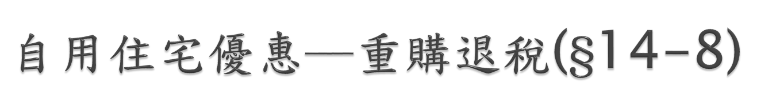
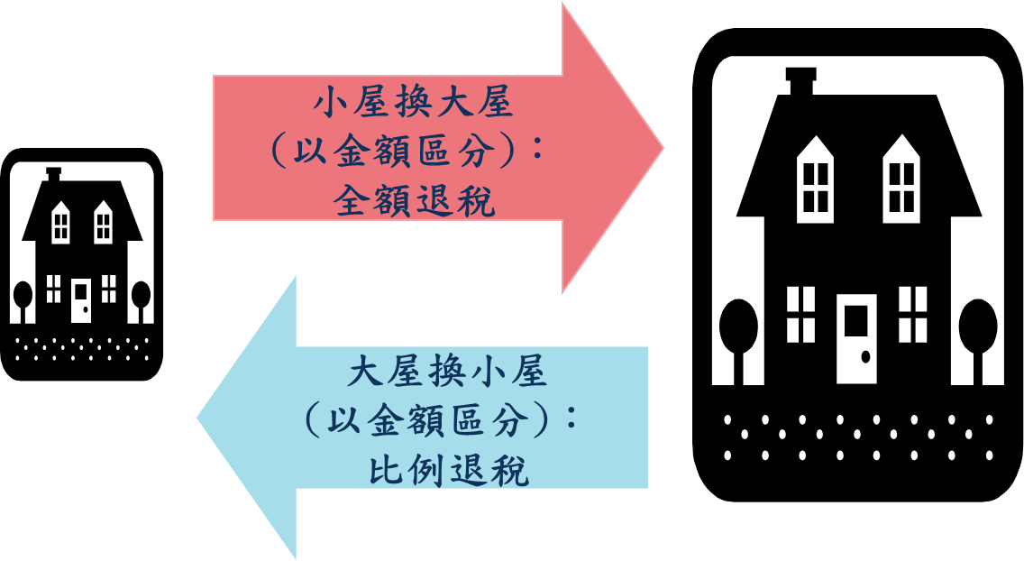
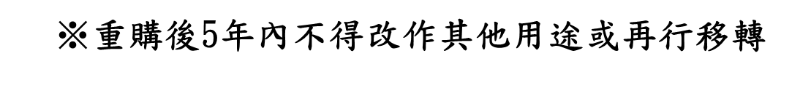

Slide 44
重購退稅(§14-8)
退稅金額計算方式
換大屋：全額退稅(與現制同)
換小屋：比例(按重購價額占出售價額之比率)退稅
第1項－先售後購(申請退稅)
完成移轉登記（或房屋使用權交易）之日起算2年內，重購自住房屋、土地或房屋使用權者，得於重購自住房屋、土地完成移轉登記（或房屋使用權交易）之次日起算5年內，申請自繳納稅額計算退還。
第2項－先購後售(申報扣抵)
自完成移轉登記（或房屋使用權交易）之日起算2年內，出售其他自住房屋、土地或房屋使用權者，申報時得在不超過應納稅額之限額內減除之。
第3項－重購後5年內不得改作其他用途或再行移轉；
違者應追繳原扣抵或退還稅額。
44

Slide 45
重購退(抵)稅優惠(§要點17)
本法第14條之8有關自住房屋、土地交易所得稅額扣抵及退還之規定，個人或其配偶、未成年子女應於該出售及購買之房屋辦竣戶籍登記並居住，且該等房屋無出租、供營業或執行業務使用；以配偶之一方出售自住房屋、土地，而以配偶之他方名義重購者，亦得適用。
45

Slide 46
舉例說明
假設以下房屋皆符合自住房屋、土地規定
小明於100年購入A屋，104年因換屋需求而購入B屋，於105年出售A屋。
→A屋係105年1月1日以前取得且持有期間超過2年，應適用舊制。
→A屋應按舊制規定辦理重購退稅
小屋換大屋：A屋出售價額<B屋重購價額→全額退稅
大屋換小屋：無舊制重購抵稅優惠
小華在105年購入A屋，112年因換屋需求出售A屋並購入B屋
→A屋係105年1月1日以後取得，應適用新制
→A屋應按新制規定辦理重購扣抵
小屋換大屋：A屋出售價額<B屋重購價額→全額扣抵
大屋換小屋：A屋出售價額>B屋重購價額→比例扣抵
46

Slide 47
舊制規定-§所17-2（一）
納稅義務人出售自用住宅之房屋所繳納該財產交易所得部分之綜合所得稅額，自完成移轉登記之日起二年內，如重購自用住宅之房屋，其價額超過原出售價額者，得於重購自用住宅之房屋完成移轉登記之年度自其應納綜合所得稅額中扣抵或退還。但原財產交易所得已依本法規定自財產交易損失中扣抵部分不在此限。
前項規定於先購後售者亦適用之。
47

Slide 48
財政部７６０４２４台財稅第７６２１４２５號函
所得稅法第17條之2所稱「自用住宅之房屋」，係指房屋所有權人或其配偶，受扶養直系親屬於該地辦竣戶籍登記，且於出售前1年內無出租或供營業使用之房屋。
48

Slide 49
舊制-重購自用住宅扣抵稅額
重購自用住宅扣抵稅額之審核
一、須同時符合下列條件始適用本項扣抵
（一）出售或重購之房屋係以納稅人本人或其配偶名義登記者。
（二）納稅人出售或重購之房屋均需為自用住宅。
（三）納稅人已繳交出售自用住宅年度之綜合所得稅
（四）於出售自用住宅之房屋完成移轉登記日起2年內重購者。先購後售者亦適用之。
（五）重購自用住宅之房屋其價額超過原出售價額者
二、須同時符合下列條件始為自用住宅：
（一）納稅人本人或配偶或受扶養直系親屬於該房屋坐落地址辦竣戶籍登記。
（二）該房屋於出售前一年內無出租或供營業使用情事。

Slide 50
財政部104年8月19日#10404620870令(一)
  個人105.1.1以後交易因繼承取得之房屋、土地，符合下列情形之一者，非屬新制適用範圍：
  1.交易之房屋、土地係納稅義務人於103年1月1日之次日至104年12月31日間繼承取得，且納稅義務人及被繼承人持有期間合計在2年以內。
  2.交易之房屋、土地係被繼承人於104年12月31日以前取得，且納稅義務人於105年1月1日以後繼承取得。
50

Slide 51
補充財政部104.8.19#10404620870令
個人105.1.1以後交易因繼承取得之房屋、土地，符合下列情形之一者，非屬新制適用範圍：
個人103.1.2~104.12.31繼承取得，且加計被繼承人持有期間合計在2年以內。
被繼承人104.12.31以前取得，且個人105.1.1以後繼承取得。
103.1.2
104.12.31
交易日
被繼承人取得日
個人繼承取得日
持有期間
103.1.2
104.12.31
交易日
(1)被繼承人取得日
(2)被繼承人取得日
個人繼承取得日
51
Notes:
51

Slide 52
補充財政部104.8.19#10404620870令
例外：前開交易因繼承取得之房屋、土地，如符合新制自住房地租稅優惠者，得選擇改按新制課稅：
僅限被繼承人104.12.31以前取得，且個人105.1.1以後繼承取得情形。
申報期限：房屋、土地完成所有權移轉登記日之次日起算30日內申報納稅。（逾期申報之最後期限：次年綜合所得稅結算申報期限）
註銷申報規定：已依新制申報納稅，最遲得於次年綜合所得稅結算申報截止期限前，向稽徵機關申請註銷申報，並依舊制規定計算房屋部分之財產交易所得，併入綜合所得總額，於申報期限內辦理結算申報。
52
Notes:
52

Slide 53
財政部104年8月19日#10404620870令(三)
  繼承案件判斷原則：被繼承人取得時間是否在104.12.31以前
繼承人 | 被繼承人及併計持有期間 |  | 一般案件 | 所§4-5自用住宅案件
105.1.1 以後 繼承取得 | 被繼承人於104.12.31以前取得 |  | 舊制 | 得選擇新或舊制
 | 被繼承人於105.1.1以後取得 |  | 新制 | 新制
104.12.31 以前 繼承取得 | 被繼承人於103.1.1以前取得 |  | 舊制 | 不適用
 | 被繼承人於103.1.1次日以後取得 | 併計持有期間2年以上
 |  | 併計持有期間未超過2年 | 舊制 | 不適用
53

Slide 54
  個人在105年1月1日以後出售因繼承取得的房地時，是否要適用新制?
(一)不一定。個人在105年1月1日以後出售的房地：
1.如屬104年12月31日以前繼承取得者，為使改制前後已持有房地者權益不受影響，並考量繼承人取得房地的時點及原因並非其能控制，爰仍適用舊制課稅規定。
2.屬105年1月1日以後繼承取得者，如該房地係被繼承人於105年1月1日以後取得，則應適用新制，如係被繼承人於104年12月31日以前取得者，原則適用舊制規定，惟符合新制規定之自住房屋、土地，得選擇改按新制課稅規定計算房屋、土地交易所得，於完成所有權移轉登記日之次日起算30日內辦理申報納稅。
54

Slide 55
  舉例說明，老王取得Ａ房地之後過世，由其子小王繼承該房地，小王於105年1月1日以後出售Ａ房地時，適用新、舊制規定如下：
取得
被繼承人(老王) 取得房地日期 | 繼承人繼承(小王) 取得日期 | 出售時間 | 適用規定
103年2月1日 | 104年2月1日 | 105年12月1日 | 舊制
105年1月2日 | 105年2月2日 | 105年12月1日 | 新制
104年6月1日 | 105年6月1日 | 110年6月2日 | 原則舊制，但如符合自住房地租稅優惠適用條件者，得改採新制
55

Slide 56
  個人在104年12月31日以前取得房地，在105年1月1日以後死亡，由繼承人繼承取得，日後出售時，如符合自住房地租稅優惠適用條件，如何適用新制?
答：
(一)原則適用舊制課稅規定。但如該房地出售前係供自住使用，且符合新制自住房地租稅優惠適用條件，繼承人得選擇依新制規定，於房地完成所有權移轉登記日的次日起算30日內向國稅局辦理申報，並適用在課稅所得400萬元以下免稅，超過400萬元部分，按10%稅率課徵所得稅的規定。
56

Slide 57
(二)舉例，老張於104年6月1日取得B房地並設籍居住，其於105年6月1日過世，由其子小張繼承該房地並繼續設籍該房屋及自住，小張於110年6月2日出售B房地時，原則適用舊制課稅規定，即僅就房屋部分的財產交易所得，併入110年度的綜合所得總額，在111年5月辦理綜合所得稅結算申報。如小張主張B房地符合新制自住房地租稅優惠適用條件，亦得選擇改按新制規定，在110年7月2日前申報B房地交易所得及繳納所得稅。
57

Slide 58
  A君於106.2.2繼承房地(被繼承人104.5.1取得)，於111.5.20出售。房地售價2,000萬元，購入成本1,300萬元及費用100萬元計1,400萬元，土地漲價總數額100萬元(繼承時房屋評定現值100萬元，土地公告現值190萬元、出售時房屋評定現值80萬元，土地公告現值220萬元)：
  A君選擇用舊制:房屋利得為財產交易所得，併入綜合所得稅總額申報
所得額=房地收入－成本(繼承時房屋評定現值及公告土地現值 －費用*房地比(出售時房屋評定現值/出售時房屋評定現值+出售時土地公告現值)
2,000-(100+190)-100=1,610(萬元)*80/300=429萬
假設綜合所得稅累進稅率為40%：
應納綜合所得稅稅額為 429*40%=171.6(萬元)
58

Slide 59
  A君106.2.2繼承房地(被繼承人104.5.1取得)，A君可選擇適用新制：
所得額=房地收入－成本(繼承時房屋評定現值及公告土地現值按政府發布之消費者物價指數調整後之價值；假設每年物價指數調整2%)－費用(未提示者得按成交價額5%計算)
課稅所得=所得額－依土地稅法計算之土地漲價總數額(假設為300萬)
所得額：2,000-(100+190)*102%-100=1,604(萬元)
課稅所得：1,604-300=1,304(萬元)
出售繼承取得之房屋、土地，得將被繼承人持有房屋、土地之期間併計繼承人之持有期間。
持有超過6年，符合自住房地租惠優惠，課稅所得在400萬元以下部分免稅，超過按10%稅率課徵：
應納所得稅稅額為 (1,304-400)*10%=90.4(萬元)
A君選擇按新制課稅較有利
59

Slide 60
期間及期日之三大關卡(分別認定)
  本法第4條之4(新制課稅範圍認定)
  取得日期、交易日期、持有期間(103.1.2以後購入且2年內出售) →決定是否適用新制
  本法第4條之5第1項第1款(自住房地租惠優惠)
  持有期間→有無達6年年數
  本法第14條之4第3項(適用稅率認定)
  (本法第14條之4第4項：繼承或受遺贈取得者，持有期間合併計算)
  持有期間→決定所適用之稅率
60
Notes:
60

Slide 61
交易日、取得日及持有期間的關係
房屋、土地持有期間之計算，自房屋、土地取得之日起算至交易之日止。
持有期間
買
（取得日）
賣
交易日(出售或交換日)
原則：在105.1.1以後
少數：103.1.2~104.12.31取得且在2年內交易之案件
※應在105.1.1以後
61
Notes:
61

Slide 62
舉例說明(三大關卡)
取得日期 | 出售日期 | 適用新制or舊制 | 是否適用自住優惠 | 適用稅率
103.04.24 | 105.07.06 | 舊制 | × | 綜所稅-累進稅率
104.07.15 | 105.05.06 | 新制 | 無 | 45%
105.02.02 | 111.06.23 | 新制 | 符合 | 課稅所得400萬以下免稅；超過10%
62
Notes:
62

Slide 63
交易日、取得日認定原則
原則：以房屋、土地完成所有權移轉登記日為準。(要點第3點及第4點序文)
理由：
同現行舊制規定。<73.5.28台財稅第53875號函>
參據民法第758條有關不動產物權之得喪變更，非經登記，不生效力之規定。
隱含目的：預售屋交易屬權利交易，在未取得所有權之前，不包含在房地合一之房屋、土地交易。但房屋使用權則例外於法條明定視同房屋交易。
63
Notes:
63

Slide 64
交易日認定之例外(要點第3點)
共計3款例外
因強制執行於辦理所有權登記前已移轉所有權，為拍定人領得權利移轉證書之日。
<同現行舊制規定：94.4.22台財稅字第09404526320號令>
無法辦理建物所有權登記（建物總登記）之房屋，為訂定買賣契約之日。
<與現行舊制規定不同：74.2.16台財稅第12076號函>
本法第4條之4第2項規定之房屋使用權，為權利移轉之日。
64
Notes:
64

Slide 65
取得日認定之例外(要點第4點)(一)
出價取得
  同交易日認定例外(第1款，共3目)
非出價取得(第2款，共10目)
  第一次取得所有權(第1目)
  興建房屋完成後第一次移轉，原則取得日為核發使用執照日。但無法取得使用執照之房屋，取得日為實際興建完成日。
  原所有權人因土地開發取得之土地(第2及3目)
  因區段徵收領回抵價地，為所有權人原取得被徵收土地之日。
  經土地重劃後重行分配與原土地所有權人之土地，為所有權人原取得重劃前土地之日。
65
Notes:
65

Slide 66
取得日認定之例外(要點第4點)(二)
配合土地政策(第4目)
營利事業實施都市更新事業或受託辦理土地重劃，依權利變換取得都市更新後之房屋、土地或取得抵繳開發費用之折價抵付之土地(抵費地)，為都市更新事業計畫或重劃計畫書核定之日。
配合民法規定(第5、6及7目)
配偶之一方依民法第1030條之1規定行使剩餘財產差額分配請求權取得之房屋、土地，為配偶之他方原取得該房屋、土地之日。
繼承取得之房屋、土地，為繼承開始日。
因分割共有物取得與原權利範圍相當之房屋、土地，為原取得共有物之日。
66
Notes:
66

Slide 67
取得日認定之例外(要點第4點)(三)
信託行為(第8、9及10目)
自始以房屋、土地為信託財產(第8目)
以房屋、土地為信託財產，受託人於信託關係存續中，交易該信託財產，以下列日期認定。信託關係存續中或信託關係消滅，受託人依信託本旨交付信託財產與受益人後，受益人交易該房屋、土地者，亦同：
(1)受益人如為委託人（自益信託），為委託人取得該房屋、土地之日。
(2)受益人如為非委託人（他益信託），或受益人不特定或尚未存在，為訂定信託契約之日；信託關係存續中，追加房屋、土地為信託財產者，該追加之房屋、土地，為追加之日。
(3)信託關係存續中，如有變更受益人之情事，為變更受益人之日；受益人由不特定或尚未存在而為確定，為確定受益人之日。
67
Notes:
67

Slide 68
取得日認定之例外(要點第4點)(四)
信託後受託人管理時取得房屋、土地(第9目)
  信託關係存續中，受託人管理信託財產所取得之房屋、土地，嗣受託人交易該信託財產，為受託人取得該房屋、土地之日；
  該房屋、土地持有期間內，如有變更受益人之情事，為變更受益人之日；
  如有受益人由不特定或尚未存在而為確定，為確定受益人之日。
  信託關係存續中或信託關係消滅，受託人依信託本旨交付該房屋、土地與受益人後，受益人交易該房屋、土地者，亦同。
信託行為不成立、無效、解除或撤銷而塗銷信託登記(第10目)
以房屋、土地為信託財產，嗣因信託行為不成立、無效、解除或撤銷而塗銷信託登記，該房屋、土地所有權回復登記於委託人名下，為委託人原取得房屋、土地之日。
68
Notes:
68

Slide 69
持有期間(要點第5點)
原則
  自房屋、土地取得之日起算至交易之日止。(第5點第1項序文)
例外的分類
因身分取得(持有期間合併計算)
  因繼承、受遺贈取得(第1項第1款)
  配偶贈與(第1項第2款)
興建取得房屋
  合併計算第4條之5第1項第1款持有期間(第1項第3款)
  第14條之4第3項規定計算房屋持有期間，以土地持有期間為準(第2項)
69
Notes:
69

Slide 70
因身分取得持有期間之例外(一)
  因繼承、受遺贈取得
  個人因繼承、受遺贈取得房屋、土地得將被繼承人、遺贈人持有期間合併計算。
  依本法第14條之4第3項認定適用稅率：
  持有期間=個人持有期間+被繼承人、遺贈人持有期間
  依本法第4條之5第1項第1款規定計算自住房地持有期間
  持有期間=個人持有期間+被繼承人、遺贈人持有期間
  ※併計之期間應符合被繼承人、遺贈人或其配偶、未成年子女已於該房屋辦竣戶籍登記並居住，且無出租、供營業或執行業務使用為限。
70
Notes:
70

Slide 71
因身分取得持有期間之例外(二)
  個人取自其配偶贈與之房屋、土地
  依本法第14條之4第3項認定適用稅率：
  持有期間=個人持有期間+配偶持有期間
  依本法第4條之5第1項第1款規定計算自住房地持有期間
  持有期間=個人持有期間+配偶持有期間
  ※併計之期間應符合個人或其配偶、未成年子女已於該房屋辦竣戶籍登記並居住，且無出租、供營業或執行業務使用為限。
71
Notes:
71

Slide 72
  張三於106年7月1日購入甲屋，後於111年7月1日過世，由其子小張繼承甲屋；小張嗣於112年將甲屋出售。
  （一）因繼承發生於111年，小張於計算甲屋之持有期間時，得將張三持有期間5年（106.7.1-111.7.1）合併計算，爰甲屋決定稅率持有期間超過6年，適用20%稅率。
  （二）如張三持有期間5年均符合辦竣戶籍登記及居住條件，該期間內無出租、供營業或執行業務使用，且其本人、配偶、未成年子女未曾適用自住房地租稅優惠，則小王出售甲房地即得適用自住房地租稅優惠 (課稅所得400萬元以內)或10%稅率。
72
Notes:
72

Slide 73
  配偶間贈與之不動產，應如何認定取得日期及持有期間？
  (一)以配偶受贈完成所有權移轉登記之日為取得日。
  (二)個人取自其配偶贈與之房屋、土地，得將配偶持有期間合併計算。
  (三)說明：
  大智於102年1月14日購入A屋，於105年贈與配偶小玲，並於105年2月14日完成所有權移轉登記
  Ａ：小玲取得A屋日期為：105年2月14日；持有期間為：3年1個月。
73

Slide 74
  趙先生於102年1月15日購入Ａ屋，於105年2月15日贈與配偶趙太太並完成移轉過戶，趙太太在106年8月15日出售該房屋並完成移轉過戶，其取得日及持有期間如下：
1.Ａ屋取得日＝105年2月15日
2.Ａ屋持有期間＝4年7個月
＝趙太太持有期間1年6個月
（105.2.15~106.8.15）
＋配偶趙先生持有期間3年1個月
（102.1.15~105.2.15）
74
Notes:
74

Slide 75
興建取得房屋持有期間之例外(一)
個人參與興建房屋之態樣
      自地自建(個人出售房屋、土地)
      1.個人持有素地，自行建屋出售。
      2.個人持有房屋、土地，自行拆屋重建出售。
      合建分屋(個人出售房屋、土地)
      個人提供土地(亦區分為以純素地合建，或拆屋合建)與建設公司合建，個人換出部分土地，換入部分房屋；公司換出部分房屋，換入部分土地，個自出售持有之房地。
      合建分售(個人出售土地；營利事業出售房屋)
      個人提供土地與建設公司合建，分別由個人出售土地；公司出售房屋。
      合建分成(個人與營利事業共同出售房屋、土地)
      又分為售價分成(同合建分售)及利潤分成，即共同出售房地，再按比例分回。
75
Notes:
75

Slide 76
興建取得房屋持有期間之例外(二)
  合併計算第4條之5第1項第1款持有期間(第5點第1項第3款)
態樣
  1.個人拆除自住房屋自地自建，出售興建之自住房屋
  持有期間=自住房屋持有期間+拆除之自住房屋持有期間
  2.個人拆除自住房屋，提供土地與營利事業合建分屋，出售分得之自住房屋
  持有期間=自住房屋持有期間+拆除之自住房屋持有期間
條件
  併計拆除之自住房屋持有期間，應符合個人或其配偶、未成年子女已於拆除前之房屋辦竣戶籍登記並居住，且無出租、供營業或執行業務使用為限。
76
Notes:
76

Slide 77
興建取得房屋持有期間之例外(三)
  依本法第14條之4第3項規定認定所適用之稅率，該房屋之持有期間，以土地持有期間為準(第5點第2項)
態樣
  1.個人自地自建房屋(含素地自建及拆屋重建)，出售興建之房屋
  房屋持有期間=土地持有期間
  2.個人提供土地與營利事業合建分屋(含素地合建及拆屋合建)出售興建之房屋
  房屋持有期間=土地持有期間
適用情形
限以適用第14條之4第3項規定計算房屋持有期間為限。不適用本法第4條之4第1項第1款及本法第4條之5第1項第1款房屋持有期間認定規定。
77
Notes:
77

Slide 78
興建取得房屋持有期間之例外(四)
問題1
本法第14條之4第3項第1款第6目規定，個人以自有土地與營利事業合作興建房屋，自土地取得之日起算2年內完成並銷售該房屋、土地者，稅率為20%。如個人105.1.1取得土地於116年合建分屋(暫不考慮自住)，於取得房屋所有權移轉登記後6個月內出售房屋、土地，該如何課徵所得稅？
答:
個人提供素地與營利事業合建分屋
房屋持有期間=土地持有期間
土地持有期間:105.1.1-116年間出售…超過10年
78
Notes:
78

Slide 79
興建取得房屋持有期間之例外(五)
問題2
個人105年1月1日取得土地，120年1月1日興建房屋於125年1月1日完成，於125年7月1日出售，以下該如何課徵所得稅？
態樣 |  | 適用新制or舊制 | 是否適用自住優惠 | 適用稅率
合建分售
自地建屋或合建分屋 | 素地
 | 拆屋重建
房屋(營利事業)：新制 土地(個人)：新制 | × | 房屋(營利事業)：17% 土地(個人)：15%
新制 | × | 15%
新制 | ˇ | 免稅或10%
79
Notes:
79

Slide 80
成本之認定(要點第10點)
第1項(計10款)
以實際發生成本認定
第1款：買賣取得者，以成交價額為準。
第2款：個人提供土地與營利事業合建分成或合建分售者，以該土地之取得成本為準。
第3款：個人自有土地與營利事業合建分屋
土地：以取得成本為準
房屋：換出土地之取得成本，並依規定調整(有例外)
第4款：自地自建房屋
土地：以取得成本為準
房屋：以實際建造成本為準。
80
Notes:
80

Slide 81
以實際發生成本認定 (要點第10點第1項第3款)
個人以自有土地與營利事業合建分屋所取得之房屋、土地，其土地以取得成本為準；房屋以換出土地之取得成本為準，並依下列情形調整(認定)：
換入房屋之價值低於換出土地之價值，所收取價金部分之成本，應自成本中扣除。
換入房屋之價值高於換出土地之價值，另給付價金部分，應計入成本。
以適用本法第4條第1項第16款規定免徵所得稅之土地換入房屋者，房屋之成本應按換入時之價值(即營利事業開立統一發票所載含稅銷售價格)認定。
81
Notes:
81

Slide 82
因特定原因視同原有，以原始取得成本認定(第10點)
第5款：因區段徵收領回抵價地或土地重劃領回重劃後土地，以原取得被徵收土地或重劃前土地之取得成本為準。但徵收或重劃時已領取補償金部分之成本，應自成本中扣除。
第6款：以房屋、土地為信託財產，嗣後因信託行為不成立、無效、解除或撤銷而塗銷信託登記，該房屋、土地所有權回復登記於委託人名下，以委託人原取得房屋、土地之成本為準。
第7款：配偶之一方依民法第1030條之1規定行使剩餘財產差額分配請求權取得之房屋、土地，以配偶之他方原取得房屋、土地之成本為準。
第9款：分割共有物取得房屋、土地，以原取得共有物之成本為準。但該共有物係因繼承或受贈取得者，應按第8款規定認定。
82
Notes:
82

Slide 83
無原始取得成本之認定方式(要點第10點)
因繼承或受贈取得之房屋、土地
以繼承或受贈時之房屋評定現值及公告土地現值按政府發布之消費者物價指數調整後之價值為準。(本法第14條之4第1項及本要點第1項第8款)
取自配偶贈與之房屋、土地仍屬受贈取得，同本款規定。
其他情形或無法依前9款規定認定成本者
稽徵機關得依查得資料核定其成本。
無查得資料，得依原始取得時房屋評定現值及公告土地現值按政府發布之消費者物價指數調整後，核定其成本。(本要點第1項第10款)
83
Notes:
83

Slide 84
  繼承或受贈時房屋評定現值及公告土地現值，應如何按政府發布的｢消費者物價指數｣計算調整後的價值?
  答：(一)按政府發布的｢消費者物價指數｣（註）計算調整後的價值，係指按交易日所屬年月已公告的最近臺灣地區消費者物價總指數調整。
(二)舉例說明，繼承或受贈時的房屋評定現值及公告土地現值為200萬元，當時政府發布的消費者物價指數為100，出售時政府發布的物價指數為108，則調整後的價值＝200萬元×108／100＝216萬元。
註：最近一期消費者物價指數調整比例，請參閱中華民國統計資訊網站(http://www.stat.gov.tw)/物價指數/統計表/各年月為基期之消費者物價總指數-稅務專用
84

Slide 85
附加成本(所§14-4、要點第11點)
個人除得減除第10點規定之成本外，其提示下列證明文件者，亦得包含於成本中減除：
購入房屋、土地達可供使用狀態前支付之必要費用（如契稅、印花稅、代書費、規費、公證費、仲介費等），及於房屋、土地所有權移轉登記完成前，向金融機構借款之利息。
取得房屋後，於使用期間支付能增加房屋價值或效能且非2年內所能耗竭之增置、改良或修繕費。
85
Notes:
85

Slide 86
改良土地費用之減除(要點第12點)
個人除得按第10點及第11點規定減除成本外，得再減除依土地稅法施行細則第51條規定經主管稽徵機關核准減除之改良土地已支付之下列費用：
改良土地費用
工程受益費
土地重劃負擔總費用
因土地使用變更而無償捐贈作為公共設施用地其捐贈土地之公告現值總額
86
Notes:
86

Slide 87
取得、改良及移轉費用之減除(要點第13點)
本法第14條之4第1項及第14條之6規定之取得、改良及移轉而支付之費用，包括交易房屋、土地所支付之必要費用，如仲介費、廣告費、清潔費、搬運費等，不包括依土地稅法規定繳納之土地增值稅。
未提示上開費用之證明文件或所提示之費用證明金額未達成交價額5%者，稽徵機關得按成交價額5%計算其費用。
取得房屋、土地所有權後，繳納之房屋稅、地價稅、管理費、清潔費、金融機構借款利息等，屬使用期間之相對代價，不得列為費用減除。
87
Notes:
87

Slide 88
成本及費用申報類型及認定方式(所§14-6、要點13)
能提示全部成本及費用證明文件
  成本：按實際取得成本認定，包括：
    購入房屋及土地價款
    達可供使用狀態前支付之必要費用及增加房屋價值或效能且非2年所能耗竭之增置、改良或修繕費。
  費用：依提示文件認定按實際支出費用
未能提示成本及費用且稽徵機關查無資料者
  成本：以取得時房屋評定現值及公告土地現值按消費者物價指數調整後之現值認定
  費用：按成交價額5%認定
僅提示部分成本及部分費用證明文件者
  依提示文件，認定成本(購入房屋、土地價款及達可供使用狀態前支付之必要費用等)
  依提示文件認定費用(或按成交價額5%)
改良土地費用，在上述類型下，均可再行減除。
88
Notes:
88

Slide 89
新舊制之房屋土地交易損失不得互為減除(要點第15點)
個人依本法第14條之4第1項規定計算之房屋、土地交易損失，得於交易日以後3年內自依該條規定計算之房屋、土地交易所得中減除，不適用本法第17條有關財產交易損失扣除之規定。依本法第14條第1項第7類規定計算之財產交易損失，不得自依本法第14條之4第1項規定計算之房屋、土地交易所得中減除。
89
Notes:
89

Slide 90
2年內合建適用20%稅率適用於自地自建(第16點)
本法第14條之4第3項第1款第6目「個人以自有土地與營利事業合作興建房屋」規定，其適用範圍包括個人以自有土地與營利事業合建分屋、合建分售、合建分成或自地自建。
90
Notes:
90

Slide 91
個人從事房地交易認定為營利事業(第18點) （一）
個人有第1點規定之房屋、土地交易，符合下列情形之一者，該個人認屬本法第11條第2項規定之營利事業，應依本法第24條之5規定課徵所得稅，不適用本法第14條之4至第14條之8規定：
第1款
個人以自有土地與營利事業合建分售或合建分成，同時符合下列各款規定：
個人與屬「中華民國稅務行業標準分類」營造業或不動產業之營利事業間，或個人與合建之營利事業間，係｢營利事業所得稅不合常規移轉訂價查核準則｣第4條第1項第2款所稱關係人。
個人5年內參與之興建房屋案件達2案以上。
個人以持有期間在2年內之土地，與營利事業合建。但以繼承取得者，不在此限。
（態樣： 包括合建分售、 合建分成）
91
Notes:
91

Slide 92
個人從事房地交易認定為營利事業(第18點)（二）
第2款
個人以自有土地自地自建或與營利事業合建，設有固定營業場所(包含設置網站或加入拍賣網站等)、具備營業牌號（不論是否已依法辦理登記）或僱用員工協助處理土地銷售。（態樣： 包括自地自建、合建分售、 合建分成、合建分屋）
第3款
個人依加值型及非加值型營業稅法相關規定應辦理營業登記。(態樣：經常性買賣不動產、自地自建、合建分屋）
92
Notes:
92

Slide 93
盈虧互抵(所§14-4第2項)
個人房屋、土地交易損失，得自交易日以後3年內之房屋、土地交易所得減除之。
現制 (§17第1項第2款第3目) | 新制
財產交易損失特別扣除額： 納稅義務人、配偶及受扶養親屬財產交易損失，其每年度扣除額，以不超過當年度申報之財產交易之所得為限；當年度無財產交易所得可資扣除，或扣除不足者，得以以後3年度之財產交易所得扣除之。財產交易損失之計算，準用第14條第1項第7類關於計算財產交易增益之規定。 | 個人房屋、土地交易損失，得自交易日以後3年內之房屋、土地交易所得減除之。 (免納所得稅之房屋土地不適用)(§4-5第2項)
93

Slide 94
  依實價計算之房屋、土地交易損失可否扣抵因無法提出成本費用而由稽徵機關依規定計算之交易所得？
  (一)個人未依規定申報或申報之成交價額較時價偏低而無正當理由，稽徵機關得依時價或查得資料，核定其成交價額；未提示原始取得成本之證明文件者，稽徵機關得依查得資料核定其成本，無查得資料，得依原始取得時房屋評定現值及公告土地現值按政府發布之消費者物價指數調整後，核定其成本；個人未提示因取得、改良及移轉而支付之費用者，稽徵機關得按成交價額5%計算其費用。
  (二)個人未依規定申報、未提示成本費用，經稽徵機關按上開規定計算之交易所得，如交易前3年內有房屋、土地交易損失，仍可主張適用抵減交易所得。
94

Slide 95
案例說明
  周太太105年1月1日買進Ａ房地，成本1,300萬元，106年1月1日出售，售價1,400萬元，支付的取得、改良及移轉費用共150萬元，土地漲價總數額100萬元，Ａ房地的交易所得(或損失)金額為何?
答：Ａ房地交易所得(損失)＝成交價額1,400萬元
－成本1,300萬元
－取得、改良及移轉費用150萬元
＝(損失50萬元)
95

Slide 96
應申報及免申報之規定(一)
(本法第4條之5第2項、第14條之5、第7及8點)
第7點第1項
  原則-應辦理申報
個人交易房屋、土地，除符合下列情形之一免辦理申報外，不論有無應納稅額，應依本法第14條之5規定，於房屋、土地完成所有權移轉登記日之次日或房屋使用權交易日之次日起算30日內自行填具申報書，檢附契約書影本及其他有關文件，向該管稽徵機關辦理申報；其有應納稅額者，應一併檢附繳納收據
例外-免申報
  交易之房屋、土地符合本法第4條之5第1項第2款至第4款規定情形。
  個人以自有土地與營利事業合建分屋，以土地交換房屋。
96
Notes:
96

Slide 97
應申報及免申報之規定(二)
(本法第4條之5第2項、第14條之5、第7及8點)
第7點第2項
前項第2款情形，因換入房屋之價值低於換出土地之價值，所收取價金部分，仍應按比例計算所得，申報納稅。
97
Notes:
97

Slide 98
申報人及申報地(要點第8點)
原則
申報時戶籍所在地之稽徵機關辦理。
同現行舊制規定。(本法施行細則第49條第1項)
非中華民國境內居住之個人
應向房屋、土地所在地稽徵機關申報。
信託行為
交易之房屋、土地為信託財產者，除受益人為營利事業外，得由受託人向該管稽徵機關辦理申報納稅。
  原則上由受託人代為申報
  受益人亦可自行申報(同現行舊制規定)
  未申報核定仍以受益人為納稅義務人出單
98
Notes:
98

Slide 99
個人的房屋、土地交易所得為0或損失時，也要辦理申報嗎?
答：個人交易房屋、土地，如課稅所得為0、為虧損情形或適用自住房地免稅優惠經計算後不用繳稅者，仍應於房屋、土地完成所有權移轉登記日的次日或房屋使用權交易日的次日起算30日內自行填具申報書，檢附契約書影本及其他有關文件，向該管國稅局辦理申報。
99
Notes:
99

Slide 100
未申報案件處理稽徵程序(所§14-7)
個人未依限申報，稽徵機關得核定所得額及應納稅額，通知繳納
稽徵程序之準用
新制稽徵機關之調查核定：準用所§80第1項
核定通知書送達及查對更正：準用所§81
溢繳退稅：準用所§100第2項及第4項
成本費用或損失超限：準用所§100-2
100

Slide 101
罰則(所§108-2)(一)
行為罰：個人未依限辦理申報，處3千元以上3萬元以下罰鍰。（第1項）
漏稅罰：
個人已依本法規定辦理房屋、土地交易所得申報，而有漏報或短報情事，處以所漏稅額2倍以下之罰鍰。（第2項）
個人未依本法規定自行辦理房屋、土地交易所得申報，除依法核定補徵應納稅額外，應按補徵稅額處3倍以下之罰鍰。（第3項）
※ 如有以詐術或不正當方法逃漏稅捐，應依稅捐稽徵法相關規定科以刑罰。(本條說明)
101

Slide 102
罰則(所§108-2)(二)
交易之房屋、土地係被繼承人於104年12月31日以前取得，且納稅義務人於105年1月1日以後繼承取得，符合所得稅法第4條之5第1項第1款規定之自住房屋、土地者，納稅義務人得選擇依同法第14條之4規定計算房屋、土地交易所得，並依同法第14條之5規定於房屋、土地完成所有權移轉登記日之次日起算30日內申報房屋、土地交易所得，繳納所得稅。
納稅義務人未依前點規定期間內申報，但於房屋、土地交易日之次年綜合所得稅結算申報期限前依所得稅法第14條之4規定計算房屋、土地交易所得，並自動補報及補繳稅款，稽徵機關應予受理，惟應認屬逾期申報案件，依同法第108條之2第1項有關未依限申報規定處罰；該補繳之稅款，得適用稅捐稽徵法第48條之1規定，免依所得稅法第108條之2第2項規定處罰及加徵滯納金。惟應依各年度1月1日郵政儲金1年期定期儲金固定利率，按日加計利息，一併徵收。
102

Slide 103
個人已依規定向國稅局申報房屋、土地交易所得，但未於規定期限內繳納應繳納的所得稅款，會有什麼後果?
答：個人有應繳納的房屋、土地交易所得稅額
，如逾交易日(房地完成所有權移轉登記日)的次日起算30日期限，始繳納稅款，每逾2日按應納稅額加徵1%滯納金，逾期30日仍未繳納者，將移送強制執行。
103

Slide 104
敬 請 指 教
謝 謝 大 家!
聯絡電話:02-29182010-轉330
104
Notes:
104

